Slide 1
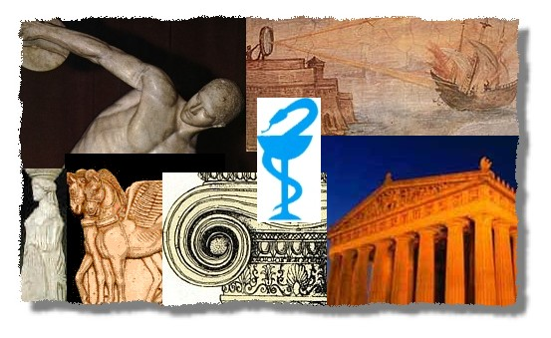
Grška znanost in umetnost

Slide 2
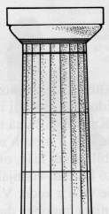
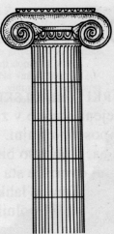
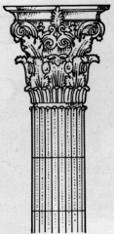
1. Umetnost
dorski steber jonski steber korintski steber

Slide 3
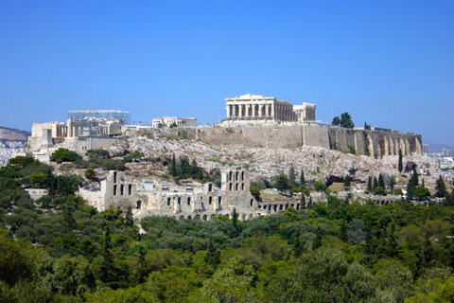
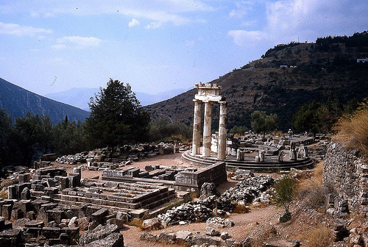
Atenska akropola
                Preročišče v Delfih

Slide 4
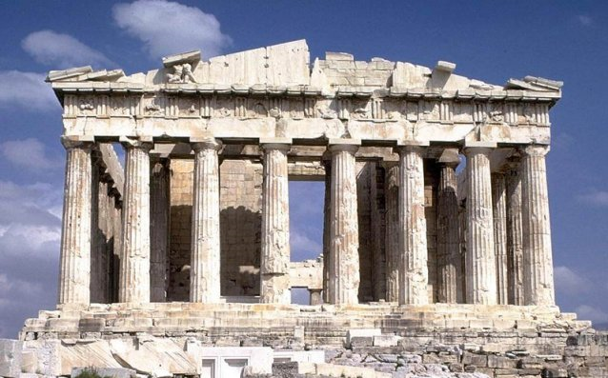
Partenon na atenski akropoli

Slide 5
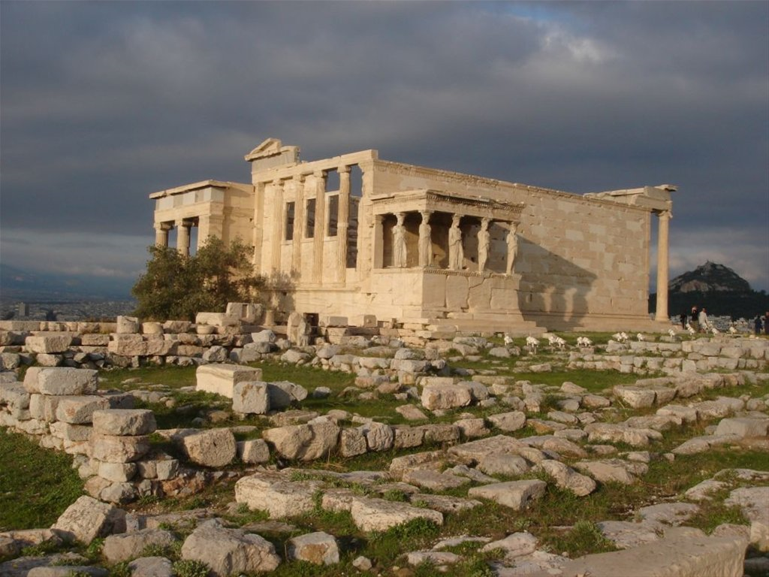
Erehtejon

Slide 6
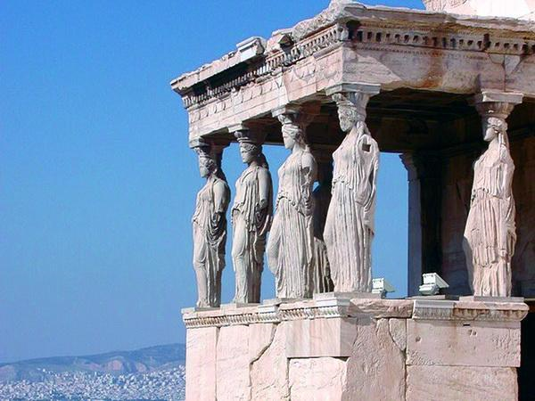
Kariatide na Erehtejonu

Slide 7
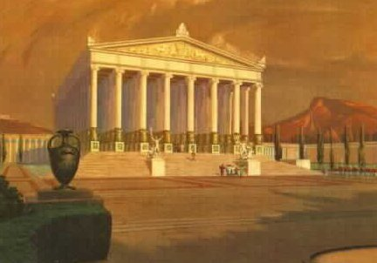
Artemidin tempelj v Efezu – 4. čudo sveta

Slide 8
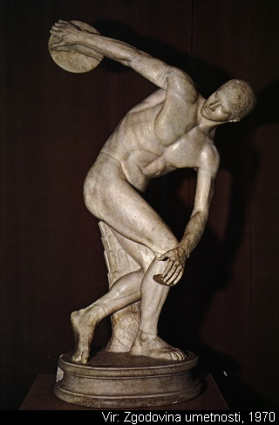
Kiparstvo
Grško kiparstvo je zelo realistično - opazimo izraz na obrazu, vsako mišico, šop las ipd. Občudovali so skladno atletsko postavo in bili uživalci lepote. Golote se niso sramovali.
Miron, Metalec diska

Slide 9
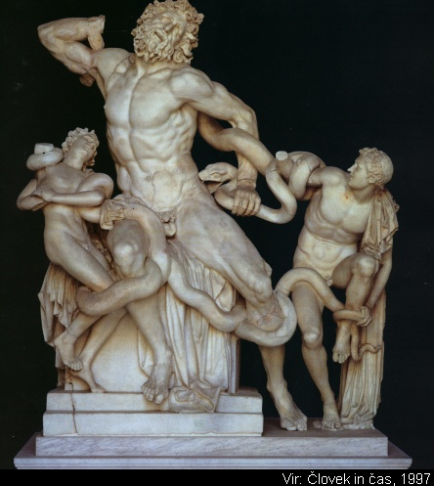
Laokontova skupina

Slide 10
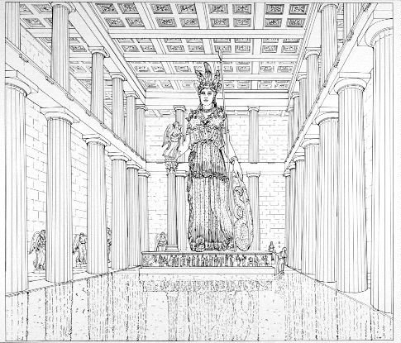
Nekoč je v Partenonu stal kip boginje Atene

Slide 11
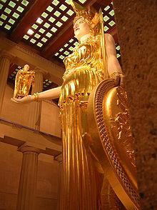
Rekostrukcija Fidijevega kipa Atene

Slide 12
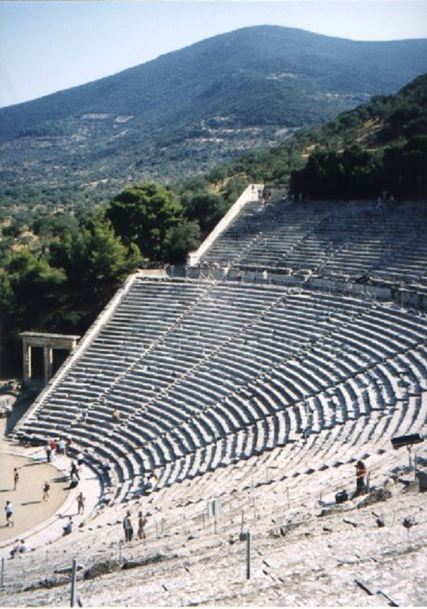
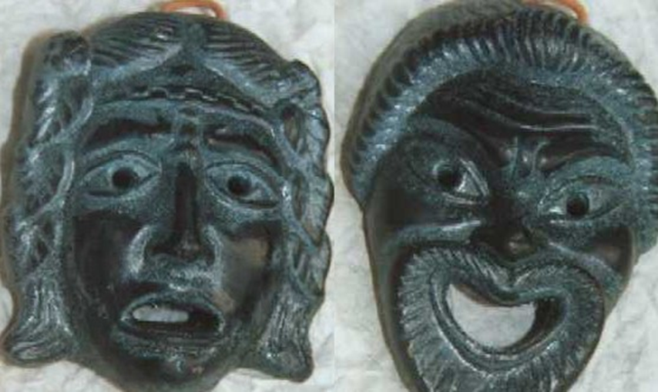
b) Dramatika –iznašli so dramo → gradili 1. gledališča
gledališča gradijo v pobočje hriba,
v polkrogu
igrali so le moški,
nosili so barvite kostume in maske,
igre so posvečene bogu Dionizu,
(tragedija in komedija).

Slide 13
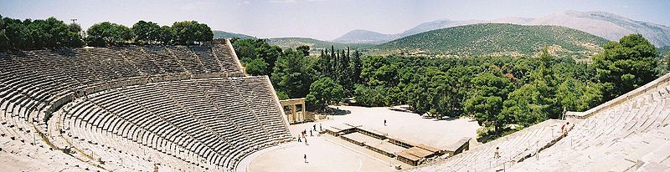
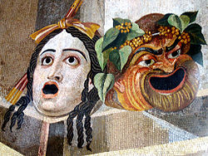
Grško gledališče
Primer grških mask

Slide 14

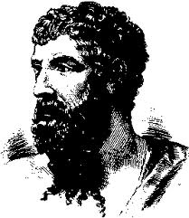
tragedija: Sofokles (Antigona, Kralj Ojdip)
Komedija: Aristofan

Slide 15
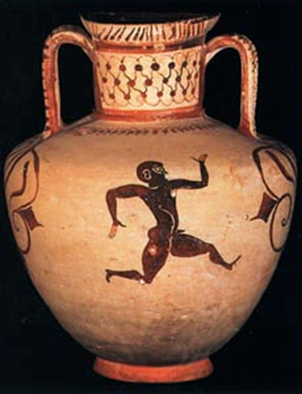
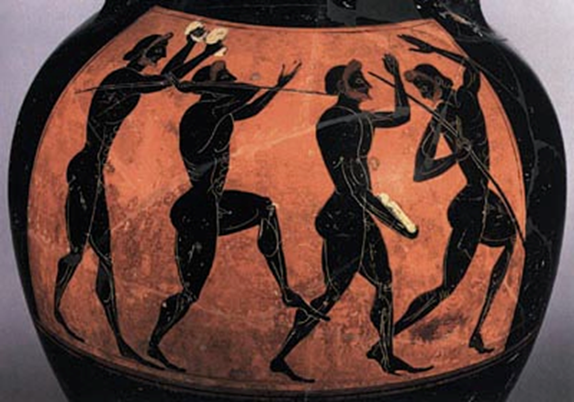
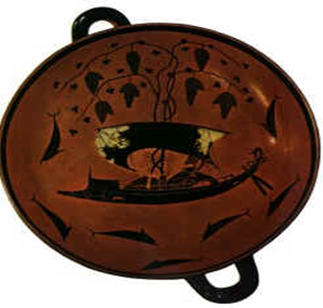
c) Vazno slikarstvo
na vaze so slikali podobe iz
vsakdanjega življenja, prizore iz
mitov, življenja bogov.
uporabljali so rdečo, sivo in črno
barvo.

Slide 16
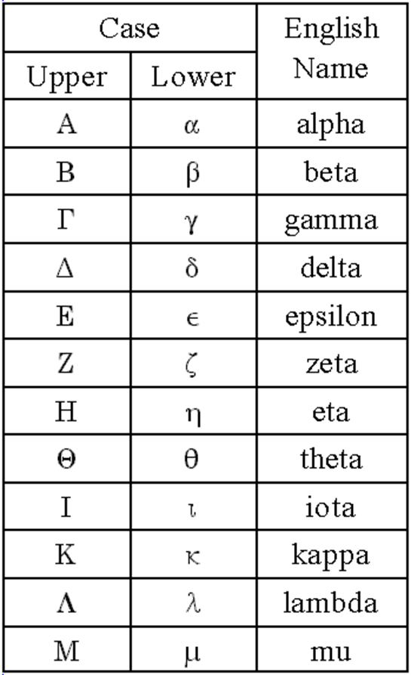
d) Književnost
grški alfabet
epi: HOMER (Iliada, Odiseja)
Grška pisava se imenuje ALFABET
Imela je 24 znakov za posamezne
glasove. Prevzeli so jo od Feničanov, preko kretsko-mikenske kulture.
Prva črka grškega alfabeta je
ALFA, sledijo ji beta, gama, delta
....zadnja pa OMEGA.

Slide 17
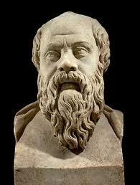
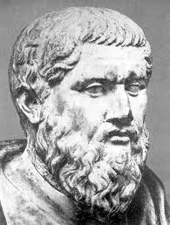
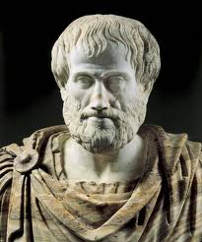
2. Znanost
a) Filozofija:
Sokrat Platon Aristotel

Slide 18
Filozof - ljubitelj modrosti
Najti hočejo resnico o začetku sveta in pomenu človekovega obstoja.

Slide 19
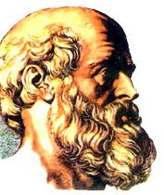
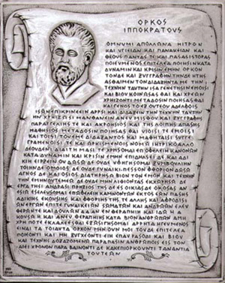
b) Medicina: Hipokrat
Prisežem na Apolona Zdravnika in Asklepija in Higiejo in Panakejo in na vse bogove in boginje ter jih kličem za priče, da bom to prisego in to pogodbo izpolnjeval po zmožnosti in presodnosti:
/…/
da bom dietična načela po svoji vesti in vednosti uporabljal v prid bolnikov ter odvračal od njih vse, kar bi jim utegnilo biti škodljivo in nevarno;
da ne bom nikoli nikomur - tudi ko bi me prosil - zapisal smrtne droge ali ga z nasvetom napeljeval na tako misel; prav tako ne bom nobeni ženski dal pripomočka za uničenje telesnega ploda;
da ne bom rezal ljudi, ki trpe za kamni, marveč da jih bom prepuščal delovnim možem, ki jim je ta stvar poklicno opravilo;
/…/
da bom molčal o vsem, kar bom pri izvrševanju prakse ali tudi izven nje videl ali slišal o življenju in vedenju ljudi in česar ne gre obešati na veliki zvon, ker sem mnenja, da je take reči treba ohraniti zase kot (poklicno) skrivnost. Če bom torej to prisego vestno izpolnjeval in je ne bom prelomil, naj mi bo dana sreča in blagoslov v življenju in poklicu, da me bodo vsi ljudje imeli zmeraj v čislih, če pa jo bom prekršil in postal krivoprisežnik, naj me zadene nasprotno!

Slide 20
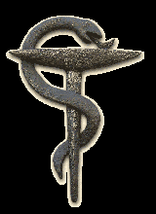
ESKULAP ali ASKLEPIJ- grški bog zdravilstva, njegov simbol je bila palica, ki jo je ovijala kača
Simbol lekarne

Slide 21
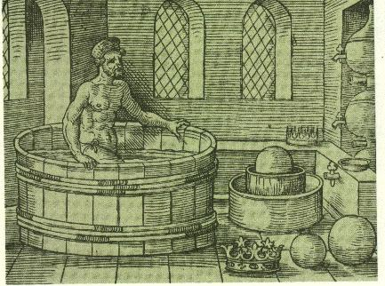
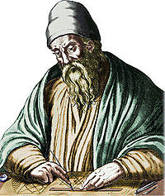
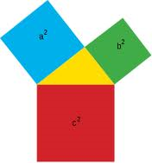

c) Matematika
Pitagora Evklid Arhimed
Ko se je kopal, je odkril svoj zakon po katerem telo, potopljeno v vodo, na videz izgubi toliko teže, kolikor je težka izpodrinjena voda (= načelo vzgona);
a² + b² = c² geometrija od navdušenja je gol tekel po mestu in vpil: "Heureka, heureka!" –
"Našel sem, našel sem!"

Slide 22
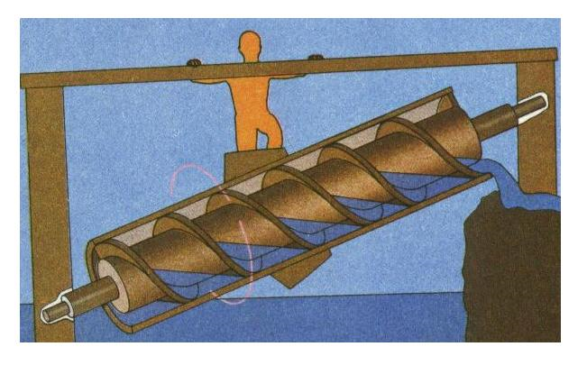
Arhimedov vijak
V obliki spirale vrteči se vijak, ki ga poganjamo z ročajem ali nožnimi pedali, se vrti v valju in poganja vodo navzgor.
Dodatna literatura: Si-yuan, L. In Lian-bu L. (2002), Arhimed – Skrivnost kraljeve krone, Ljubljana, Didakta.

Slide 23
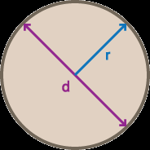
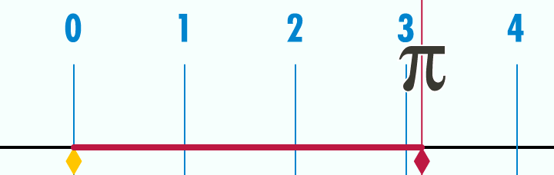
Arhimedova konstanta (π = 3,14)
Število pi (označeno z malo grško črko π = 3,14) je matematična konstanta, ki se pojavlja na mnogih področjih matematike in fizike. Imenujemo jo tudi Arhimedova konstanta ali Ludolfovo število in je enaka razmerju med obsegom kroga in njegovim premerom. π lahko določimo tudi kot ploščino kroga s polmerom 1.

Slide 24
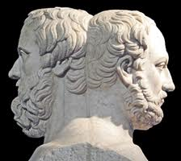
d) Zgodovina:
Herodot- oče zgodovine,
Grško-perzijske vojne
Tukidid,
Peloponeške vojne

Slide 25
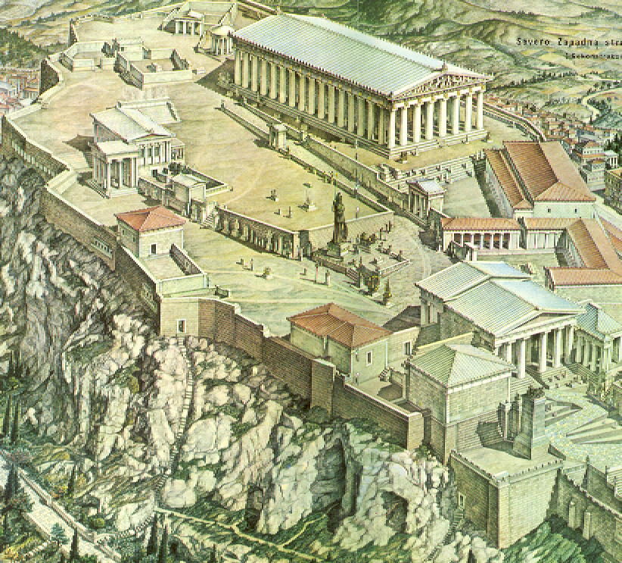
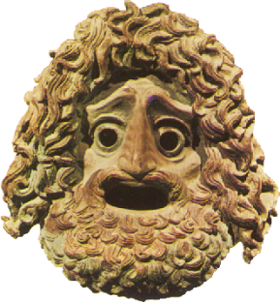
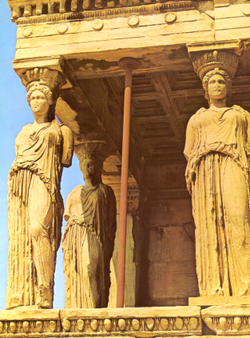
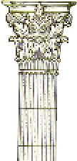
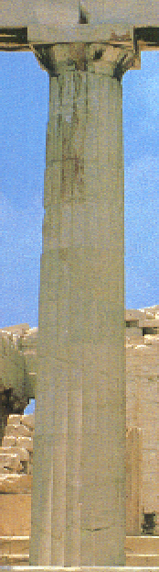
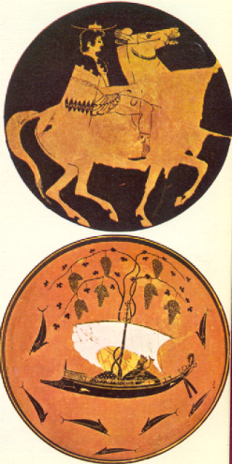
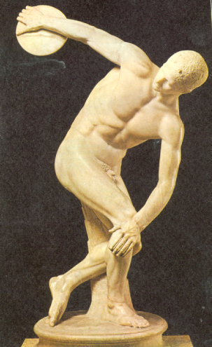
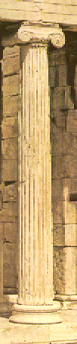
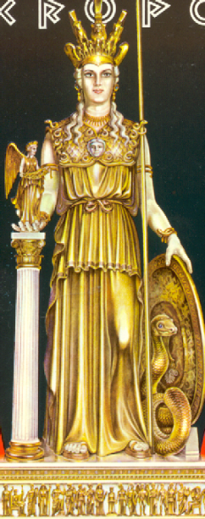
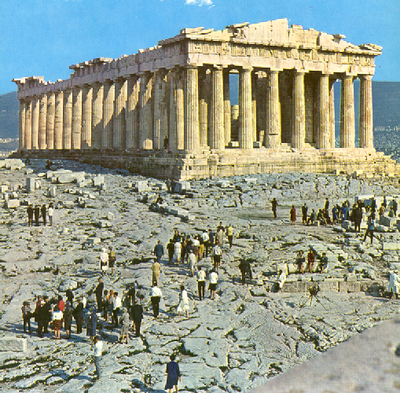
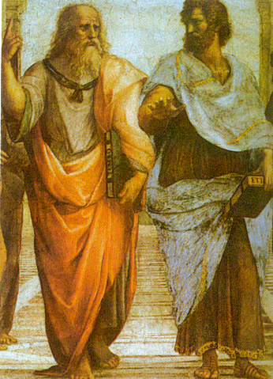
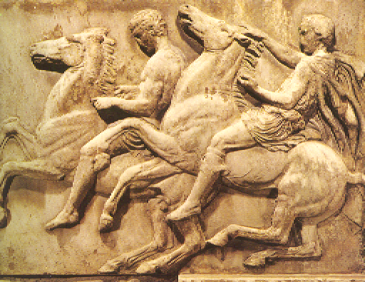
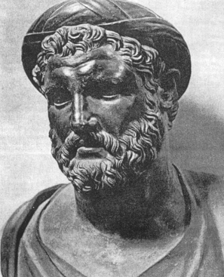
MIRON
KARIATIDE
ATENSKA AKROPOLA
PROPILEJI, EREHTEJON,
PARTENON
RELIEFI
GLEDALIŠČE
PITAGORA
ARISTOTEL IN PLATON
DORSKI STEBER
KORINTSKI STEBER
JONSKI STEBER
PALADA ATENA
RDEČE - ČRNO SLIKARSTVO
ČRNO - RDEČE SLIKARSTVO

Slide 26
Ste si ogledali posnetek gradnje?
• Kako so gradili Partenon?
• Kakšne nesreče so bile pogoste?
• Kako so naredili stebre?
• Kaj je Partenon s svojo veličastno
podobo sporočal svetu?
• Opiši kip boginje Atene.
Naštej grške kiparje!
Kdo je prvi opozoril na zdravniško vest in prisego?
Zakaj je bilo grško gledališče zelo akustično?
Kakšna je razlika med idealistično in materialistično filozofijo?
Rebusi
M=F
JA
JA
_ N_ _ _ _
_ _ _ _ _ _ _ _ _ _
_ _ _ _ _ _ _ _

